Slide 1
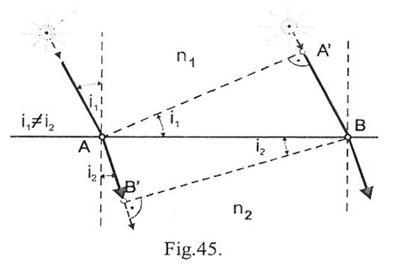
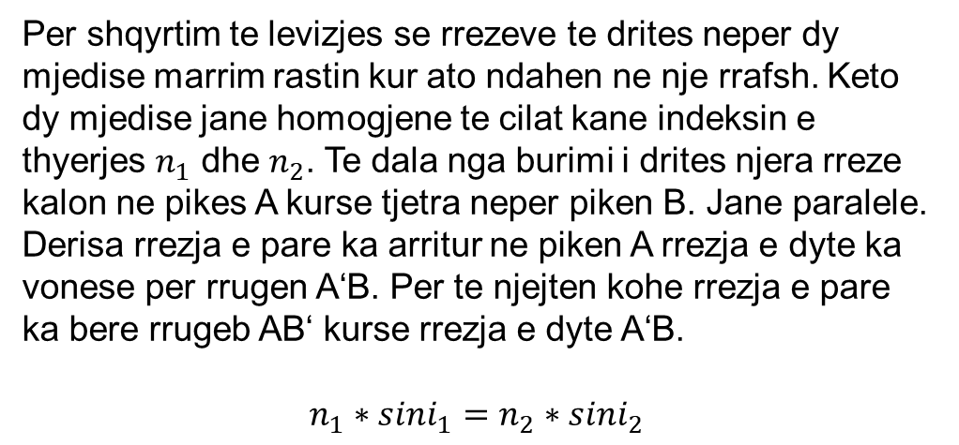
Gjeometria e optikes se dy mjediseve te kufizuara ne siperfaqe te rrafshet
Per shqyrtim te levizjes se rrezeve te drites neper dy mjedise marrim rastin kur ato ndahen ne nje rrafsh. Keto dy mjedise jane homogjene te cilat kane indeksin e thyerjes $n_{1}$ dhe $n_{2}$. Te dala nga burimi i drites njera rreze kalon ne pikes A kurse tjetra neper piken B. Jane paralele.
Derisa rrezja e pare ka arritur ne piken A rrezja e dyte ka vonese per rrugen A‘B. Per te njejten kohe rrezja e pare ka bere rrugeb AB‘ kurse rrezja e dyte A‘B.
$$n_{1}∗sini_{1}=n_{2}∗sini_{2}$$
Kjo formule paraqet ligjin mbi kalimin e rrezeve te drites neper siperfaqe te rrafshet e cila ndane dy mjedise me dendesi te ndryshme.
Bazuar ne kete ligj, rrezet e drites mund te kalojne nga mjedisi i rralle ne mjedis te dendur:

Slide 2
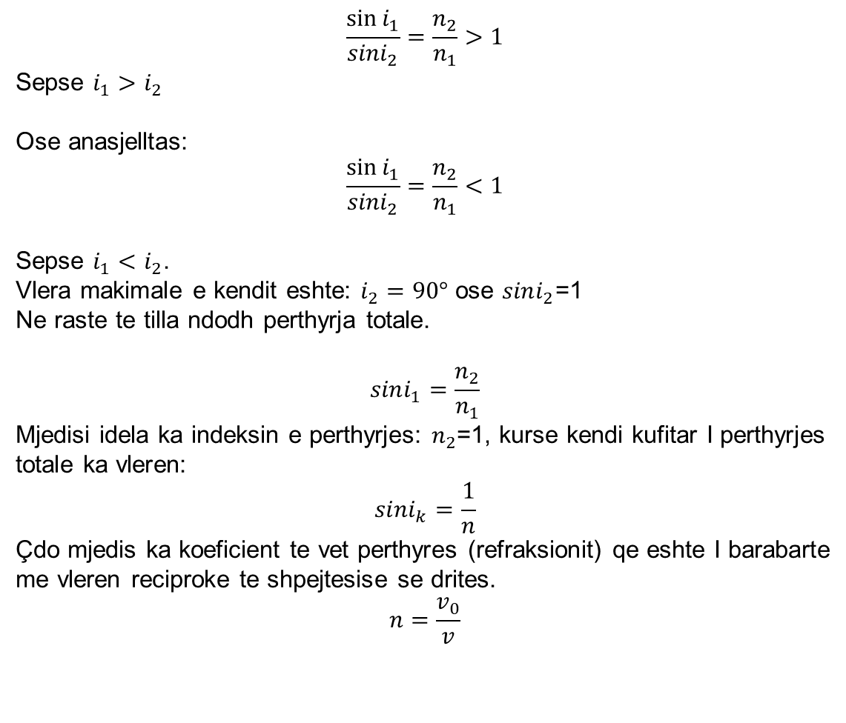
Gjeometria e optikes se dy mjediseve te kufizuara ne siperfaqe te rrafshet
$$\frac{{\sin{i}}_{1}}{{sini}_{2}}=\frac{n_{2}}{n_{1}}>1$$
Sepse $i_{1}>i_{2}$
Ose anasjelltas:
$$\frac{{\sin{i}}_{1}}{{sini}_{2}}=\frac{n_{2}}{n_{1}}<1$$
Sepse $i_{1}<i_{2}$.
Vlera makimale e kendit eshte: $i_{2}=90°$ ose $sini_{2}$=1
Ne raste te tilla ndodh perthyrja totale.
$$sini_{1}=\frac{n_{2}}{n_{1}}$$
Mjedisi idela ka indeksin e perthyrjes: $n_{2}$=1, kurse kendi kufitar I perthyrjes totale ka vleren:
$${sini}_{k}=\frac{1}{n}$$
Çdo mjedis ka koeficient te vet perthyres (refraksionit) qe eshte I barabarte me vleren reciproke te shpejtesise se drites.
$$n=\frac{v_{0}}{v}$$

Slide 3
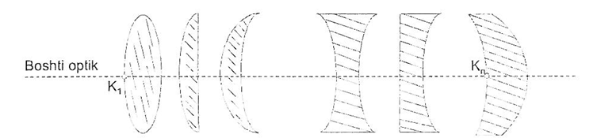
Thjerra
Mjedisi I kufizuar midis dy siperfaqeve harkore të ndertuara nga xhami quhet thjerre. Siperfaqet harkore te cilat perfshijne kete mjedis (xhamin) mund te mbledhin rrezet e drites ose mund te I shperndajne ato. Thjerrat te cilat mbledhin rrezet e drites jane: bikonvekse, plankonvkese konvekse-konkave.
Boshti optik I bashkon qendrat e siperfaqeve te harkuara te cilat njekohesisht jane kulmet e thjerrave. Trashesia e thjerres caktohet nga largesia e kulmeve te thjerrave.

Slide 4
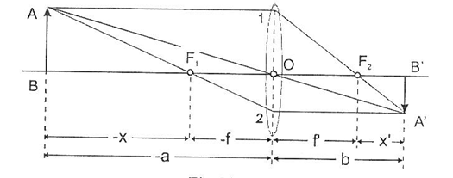
Thjerra
Drejtimi i rrezes, e cila kalon neper thjerre dy here thyhet. Rrezja e dale nga objekti duke kaluar neper thjerre thihet ne piken 1 dhe 2.
Pikeprerja e rrezes hyrese dhe rrezes dalese percakton poziten e rrafshit kryesor te objektit dhe te rrafshit kryesor te shembellimes.
Me zvogelimin e trashesise se thjerres do te zvogelohet edhe largesia midis rrafsheve kryesore. Me zvogelimin ne maksimum te kesaj largesie fitohet thjerra e holle njekohesisht fitohet qendra optike e thjerres se holle. Te gjitha rrezet e drites qe kalojne neper thjerren e holle nuk ndrrojne drejtimin.
Cilesia e sistemit optic varet nga gabimet e krijimit te shembellimit. Nese nje system optic eshte I liruar prej ketyre gabimeve thuhet se eshte system ideal optic. Ne nje sistem ideal optik çdo pike projektohet ne pike.
Shembellimi i çdo objekti eshte i ngjajshem me vet objektin por nuk ndryshon nga madhesia.

Slide 5
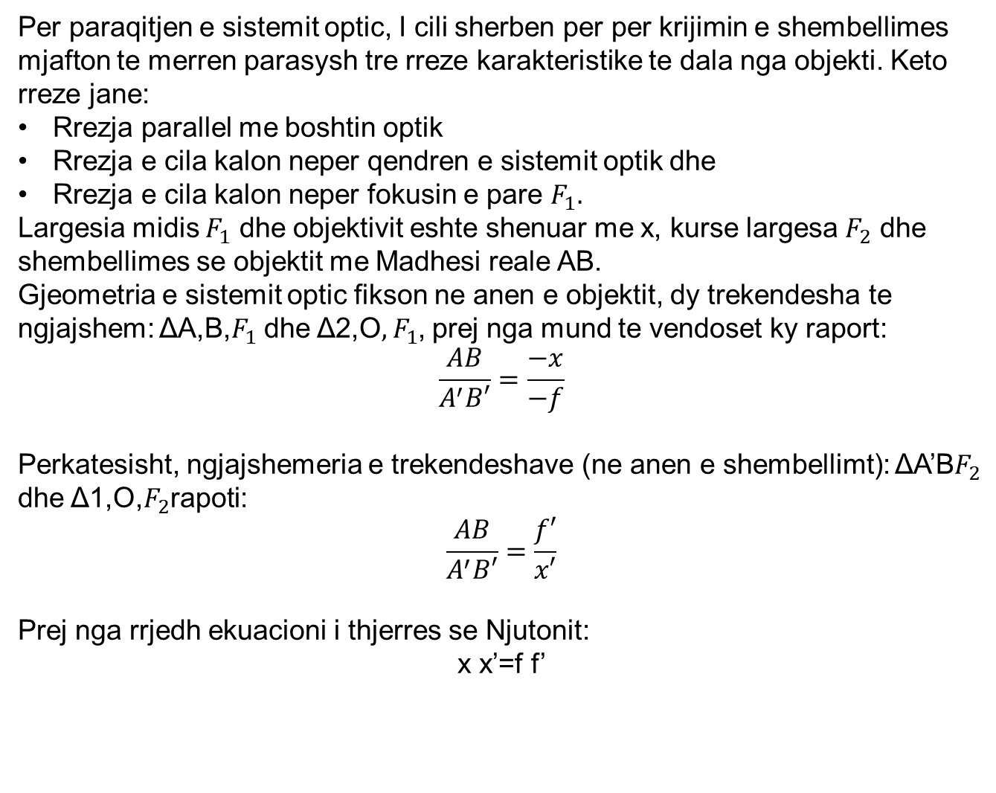
Thjerra
Per paraqitjen e sistemit optic, I cili sherben per per krijimin e shembellimes mjafton te merren parasysh tre rreze karakteristike te dala nga objekti. Keto rreze jane:
Rrezja parallel me boshtin optik
Rrezja e cila kalon neper qendren e sistemit optik dhe
Rrezja e cila kalon neper fokusin e pare $F_{1}.$
Largesia midis $F_{1}$ dhe objektivit eshte shenuar me x, kurse largesa $F_{2}$ dhe shembellimes se objektit me Madhesi reale AB.
Gjeometria e sistemit optic fikson ne anen e objektit, dy trekendesha te ngjajshem: ΔA,B,$F_{1}$ dhe Δ2,O$,F_{1}$, prej nga mund te vendoset ky raport:
$$\frac{AB}{A^{′}B′}=\frac{−x}{−f}$$
Perkatesisht, ngjajshemeria e trekendeshave (ne anen e shembellimt): ΔA’B$F_{2}$ dhe Δ1,O,$F_{2}$rapoti:
$$\frac{AB}{A^{′}B′}=\frac{f′}{x′}$$
Prej nga rrjedh ekuacioni i thjerres se Njutonit:
x x’=f f’

Slide 6
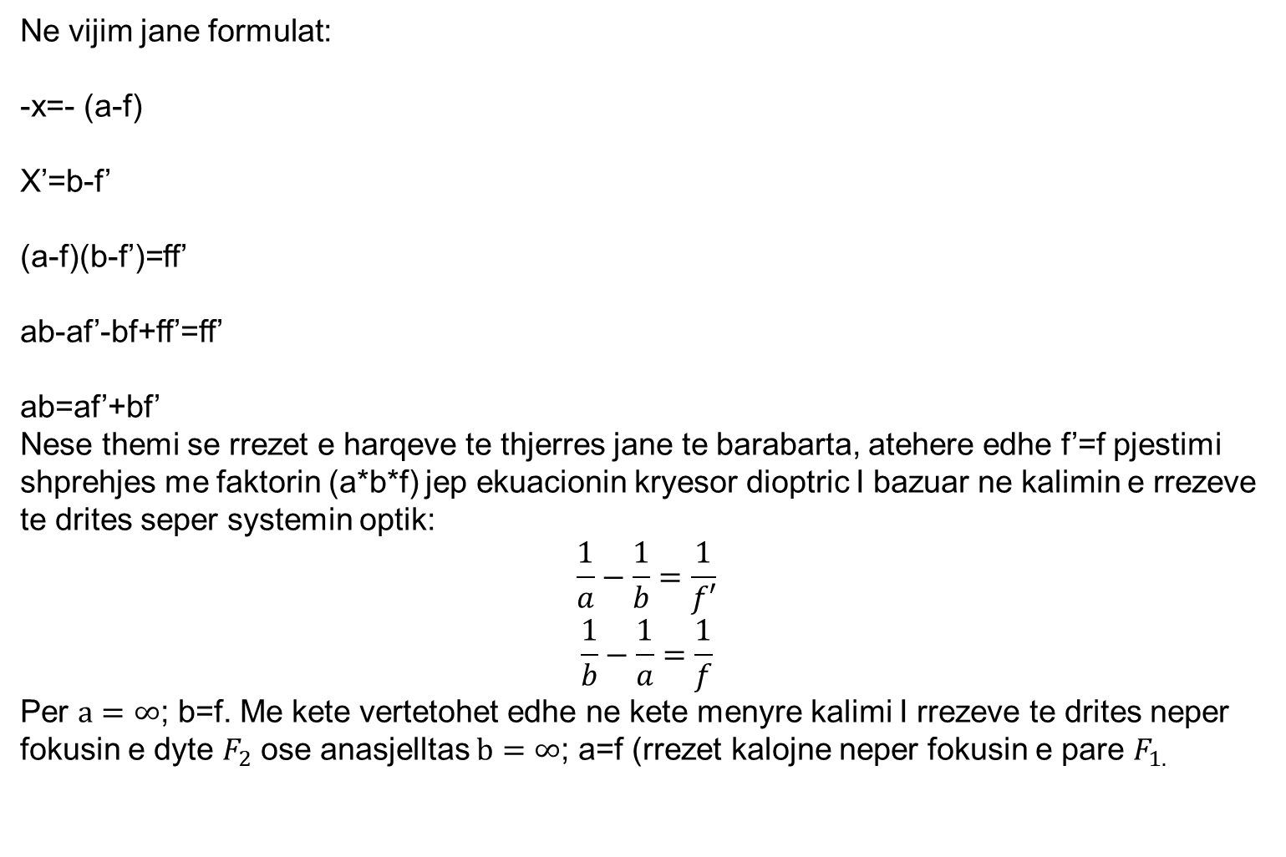
Thjerra
Ne vijim jane formulat:
-x=- (a-f)
X’=b-f’
(a-f)(b-f’)=ff’
ab-af’-bf+ff’=ff’
ab=af’+bf’
Nese themi se rrezet e harqeve te thjerres jane te barabarta, atehere edhe f’=f pjestimi shprehjes me faktorin (a*b*f) jep ekuacionin kryesor dioptric I bazuar ne kalimin e rrezeve te drites seper systemin optik:
$$\frac{1}{a}−\frac{1}{b}=\frac{1}{f′}$$
$$\frac{1}{b}−\frac{1}{a}=\frac{1}{f}$$
Per $a=∞$; b=f. Me kete vertetohet edhe ne kete menyre kalimi I rrezeve te drites neper fokusin e dyte $F_{2}$ ose anasjelltas $b=∞$; a=f (rrezet kalojne neper fokusin e pare $F_{1.}$

Slide 7
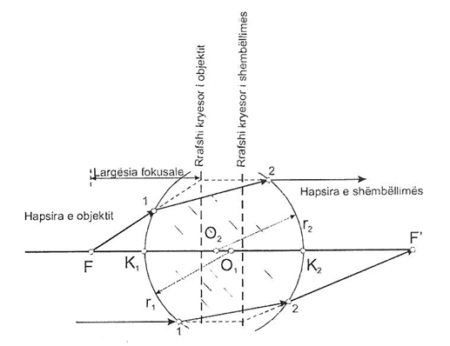
Thjerra
Per dallim nga thjerra e holle, thjerrat me trashesi te caktuar perbehen prej siperfaqeve harkore dhe rrafsheve kryesor.

Slide 8
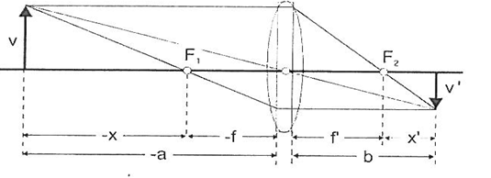
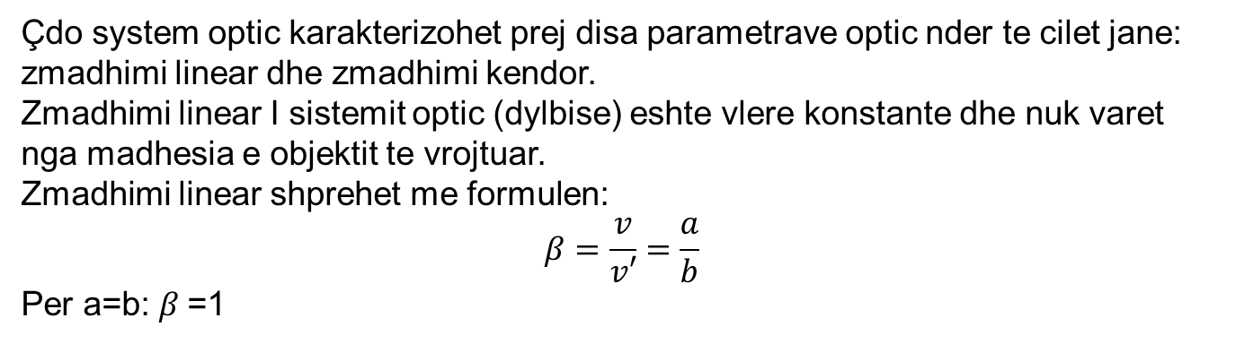
Zmadhimi linear dhe kendor
Çdo system optic karakterizohet prej disa parametrave optic nder te cilet jane: zmadhimi linear dhe zmadhimi kendor.
Zmadhimi linear I sistemit optic (dylbise) eshte vlere konstante dhe nuk varet nga madhesia e objektit te vrojtuar.
Zmadhimi linear shprehet me formulen:
$$β=\frac{v}{v′}=\frac{a}{b}$$
Per a=b: $β$=1
Rrafshi i objektit dhe rrafshi i shembellimit jane njesoj te larguara nga sistemi optik. Keto dy rrafshe quhen rrafshe keryesore te sistemit optik. Madhesia e objektit dhe shembellimit te tij jane te barabarta.
Nese ne nje system optic hyn nje rreze drite pasi qe ta kete prere boshtin optik ne piken A nen kendin u, pas daljes boshtin optic mund ta pret piken B nen kendin u’.

Slide 9
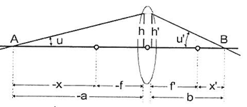
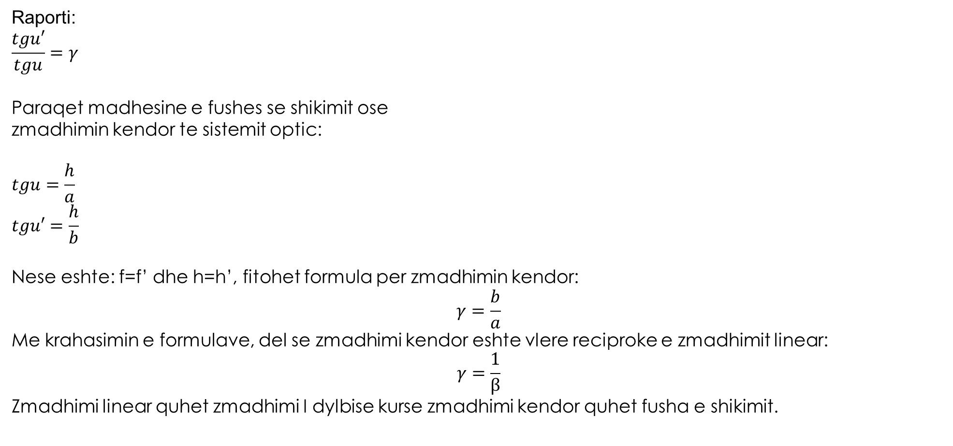
Zmadhimi linear dhe kendor
Raporti:
$$\frac{tgu′}{tgu}=γ$$
Paraqet madhesine e fushes se shikimit ose
zmadhimin kendor te sistemit optic:
$$tgu=\frac{h}{a}$$
$$tgu′=\frac{h}{b}$$
Nese eshte: f=f’ dhe h=h’, fitohet formula per zmadhimin kendor:
$$γ=\frac{b}{a}$$
Me krahasimin e formulave, del se zmadhimi kendor eshte vlere reciproke e zmadhimit linear:
$$γ=\frac{1}{β}$$
Zmadhimi linear quhet zmadhimi I dylbise kurse zmadhimi kendor quhet fusha e shikimit.

Slide 10
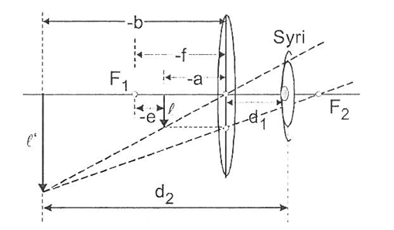
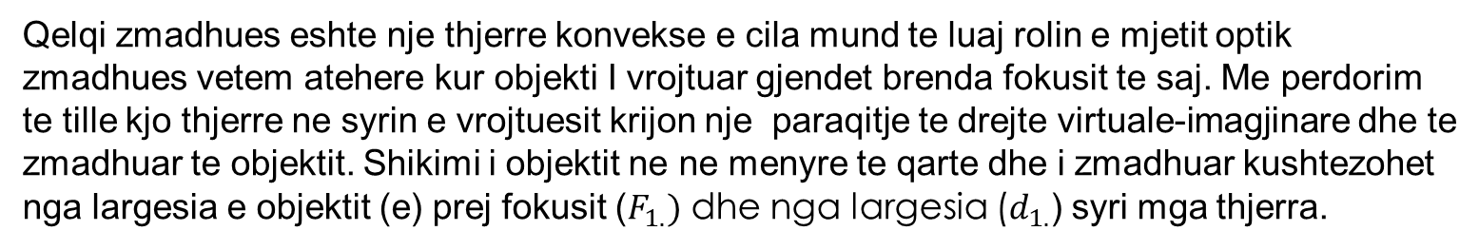
Qelqi zmadhues - Llupa
Qelqi zmadhues eshte nje thjerre konvekse e cila mund te luaj rolin e mjetit optik zmadhues vetem atehere kur objekti I vrojtuar gjendet brenda fokusit te saj. Me perdorim te tille kjo thjerre ne syrin e vrojtuesit krijon nje paraqitje te drejte virtuale-imagjinare dhe te zmadhuar te objektit. Shikimi i objektit ne ne menyre te qarte dhe i zmadhuar kushtezohet nga largesia e objektit (e) prej fokusit ($F_{1.})$ dhe nga largesia ($d_{1.}$) syri mga thjerra.

Slide 11
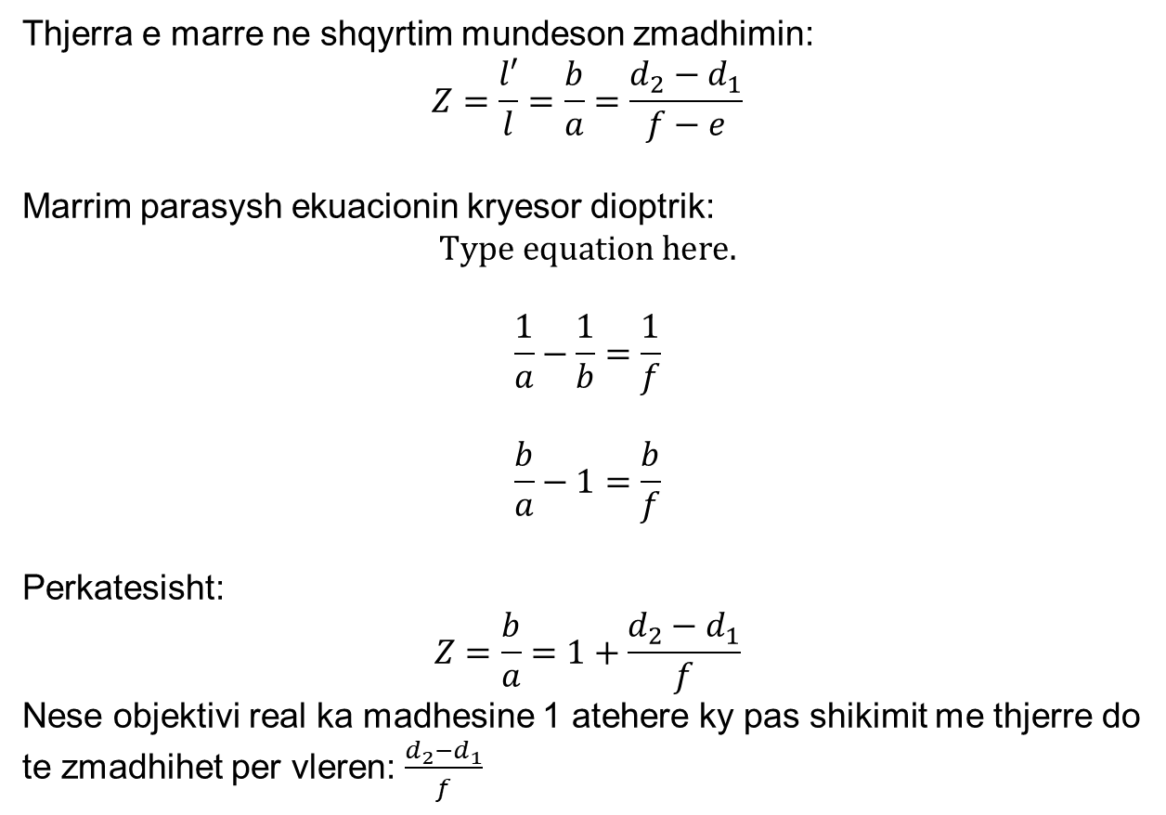
Qelqi zmadhues - Llupa
Thjerra e marre ne shqyrtim mundeson zmadhimin:
$$Z=\frac{l′}{l}=\frac{b}{a}=\frac{d_{2}−d_{1}}{f−e}$$
Marrim parasysh ekuacionin kryesor dioptrik:
$$\frac{1}{a}−\frac{1}{b}=\frac{1}{f}$$
$$\frac{b}{a}−1=\frac{b}{f}$$
Perkatesisht:
$$Z=\frac{b}{a}=1+\frac{d_{2}−d_{1}}{f}$$
Nese objektivi real ka madhesine 1 atehere ky pas shikimit me thjerre do te zmadhihet per vleren: $\frac{d_{2}−d_{1}}{f}$

Slide 12
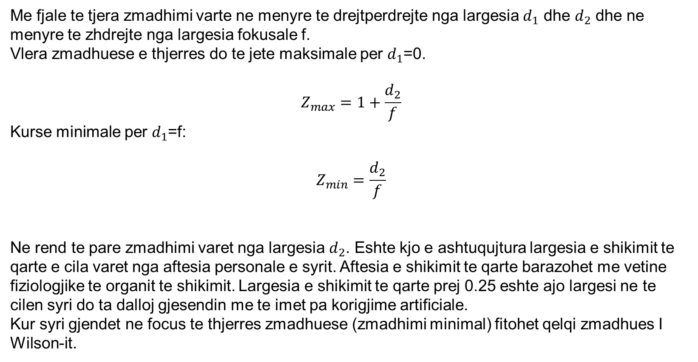
Qelqi zmadhues - Llupa
Me fjale te tjera zmadhimi varte ne menyre te drejtperdrejte nga largesia $d_{1}$ dhe $d_{2}$ dhe ne menyre te zhdrejte nga largesia fokusale f.
Vlera zmadhuese e thjerres do te jete maksimale per $d_{1}$=0.
$$Z_{max}=1+\frac{d_{2}}{f}$$
Kurse minimale per $d_{1}$=f:
$$Z_{min}=\frac{d_{2}}{f}$$
Ne rend te pare zmadhimi varet nga largesia $d_{2}$. Eshte kjo e ashtuqujtura largesia e shikimit te qarte e cila varet nga aftesia personale e syrit. Aftesia e shikimit te qarte barazohet me vetine fiziologjike te organit te shikimit. Largesia e shikimit te qarte prej 0.25 eshte ajo largesi ne te cilen syri do ta dalloj gjesendin me te imet pa korigjime artificiale.
Kur syri gjendet ne focus te thjerres zmadhuese (zmadhimi minimal) fitohet qelqi zmadhues I Wilson-it.

Slide 13
ESE-Dylbia, Alhidada, Libella, Limba

